Slide 1



’’الأنشطة الأقتصادية لسكان شبه الجزيرة العربية’’

Slide 2







الأنشطة الأقتصادية لسكان شبه الجزيرة العربية :
التعدين واستخراج النفط و الغاز
الغوص على اللؤلؤ و صيد الأسماك
الصناعه و التجارة
الزراعه و الرعي

Slide 3

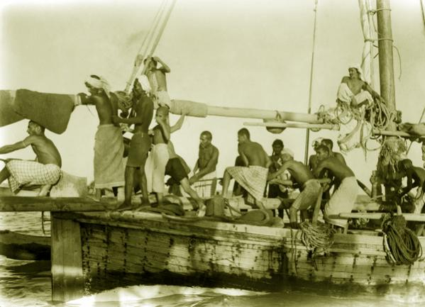
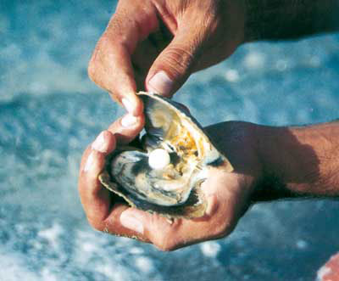
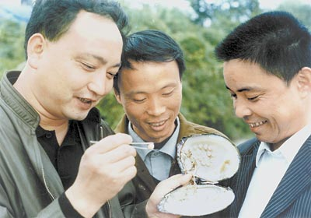
1- الغوص على اللؤلؤ
وصيد الأسماك
1- ماهي المهنة الرئيسية التي اشتغل بها سكان شبه الجزيرة العربية قديماً ؟
- امتهن سكان الخليج قديماً الغوص على اللؤلؤ ولكن اكتشاف اللؤلؤ الصناعي ( الياباني ) أدى الى تدهورها ..

Slide 4

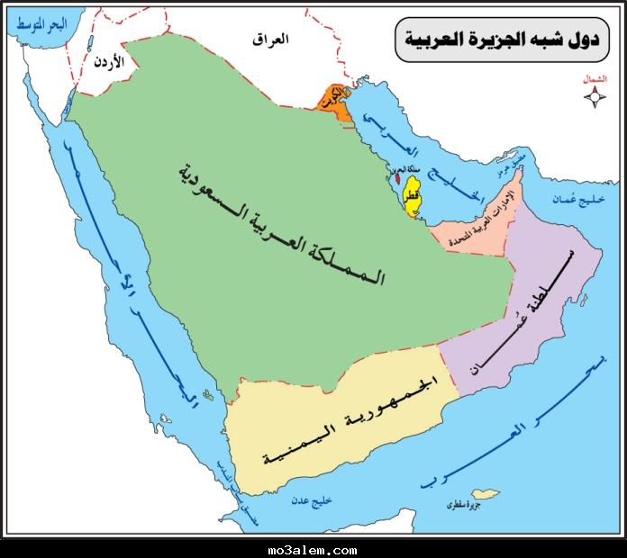

Slide 5

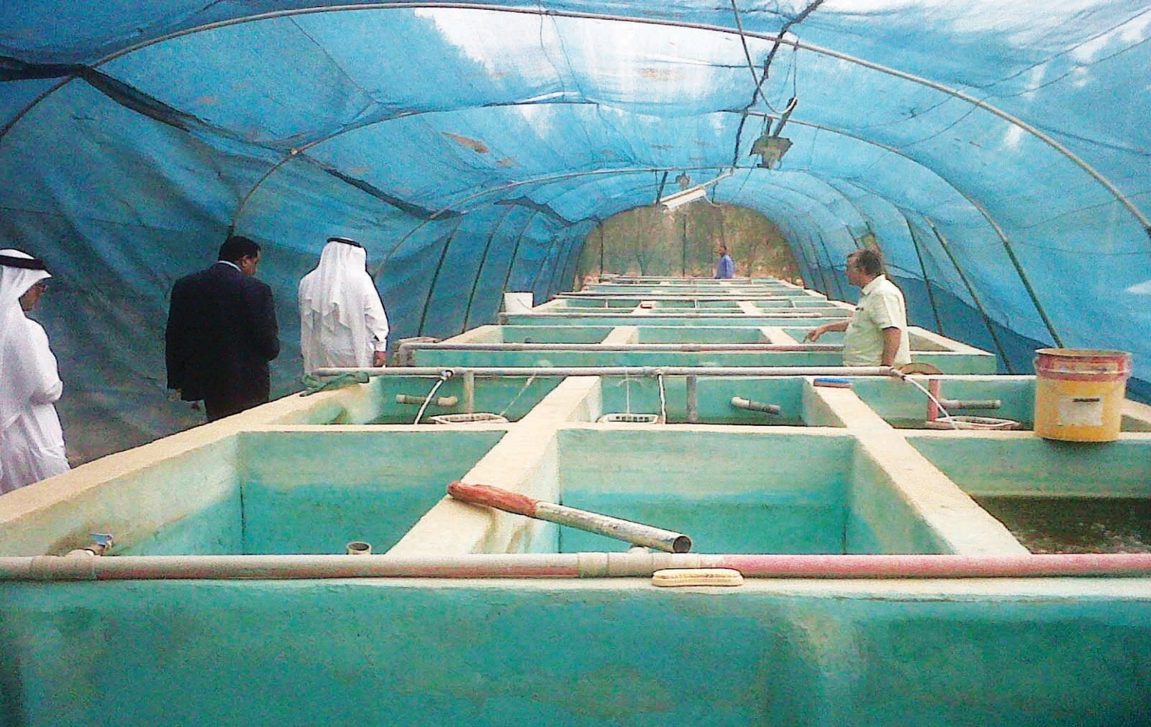
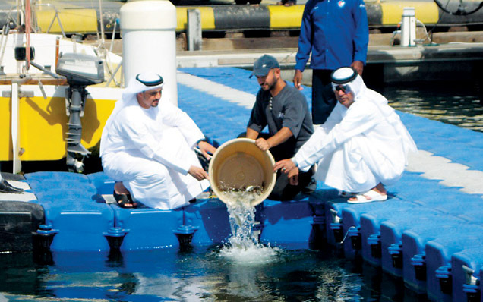
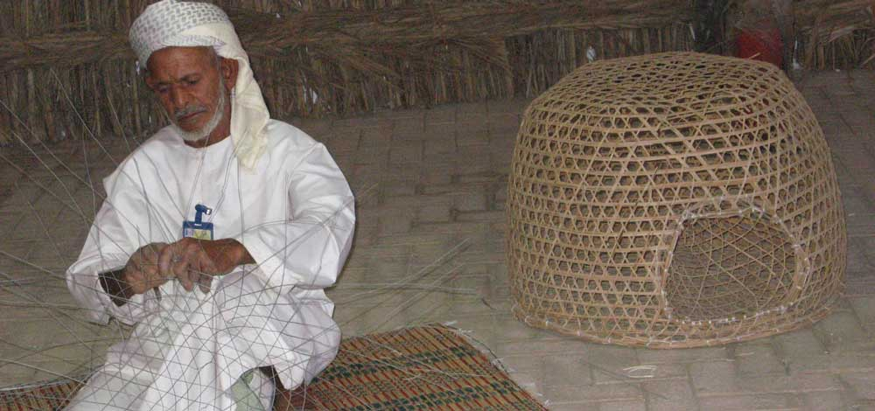
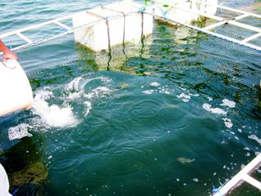

Slide 6

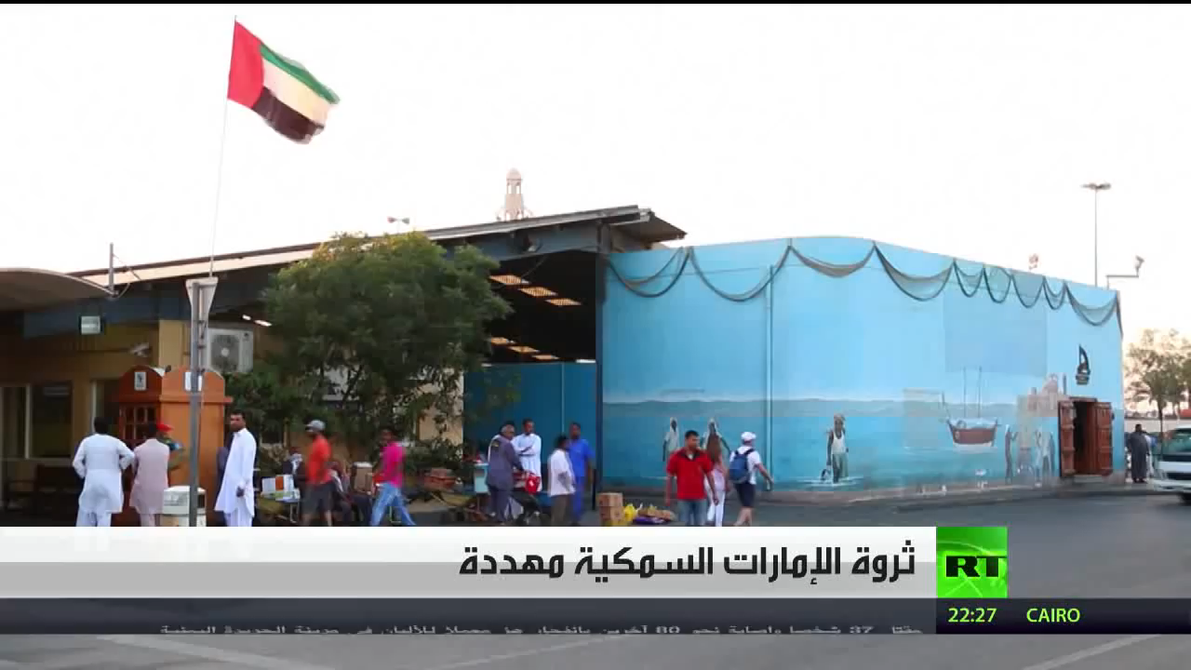

Slide 7

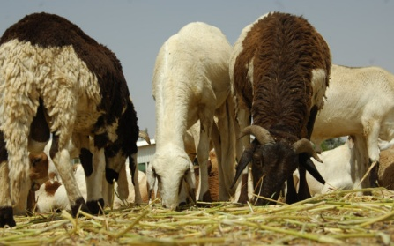
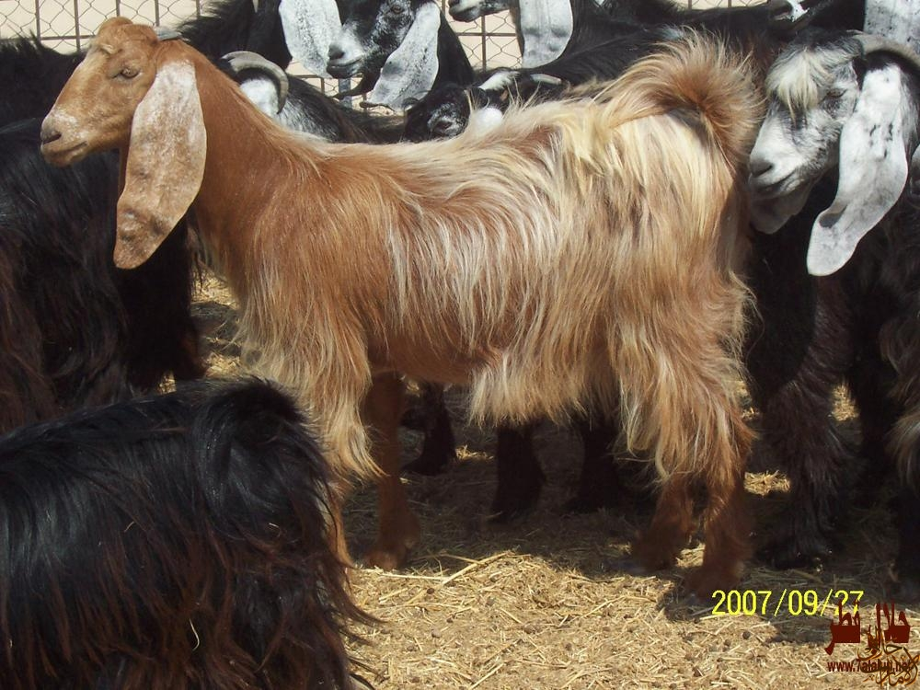
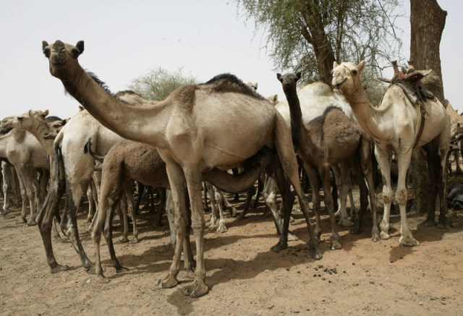
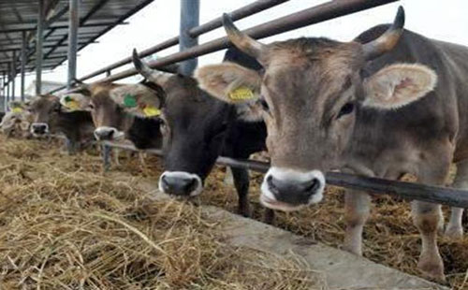
من أهم حيوانات ش ج ع:
2- الإنتاج الزراعي والحيواني
أ- حرفة الرعي
1- الأغنام
2- الماعز
3- الإبل
4- الأبقار

Slide 8

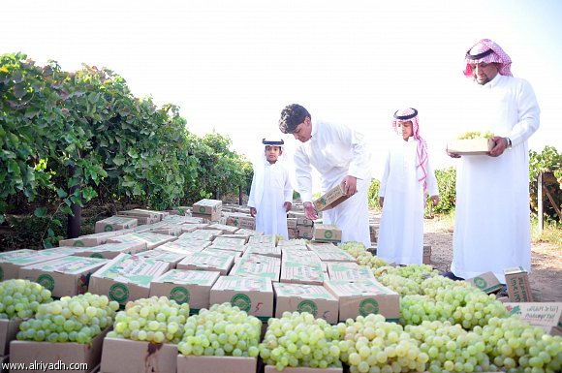
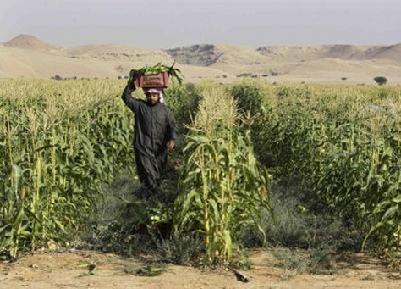
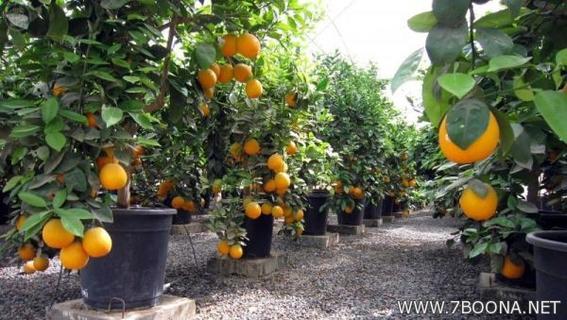
ب- حرفة الزراعه
11%
يعمل بها حوالي :

Slide 9
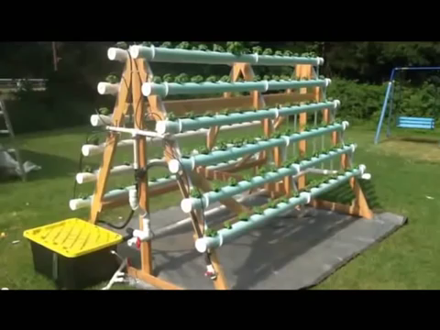

Slide 10

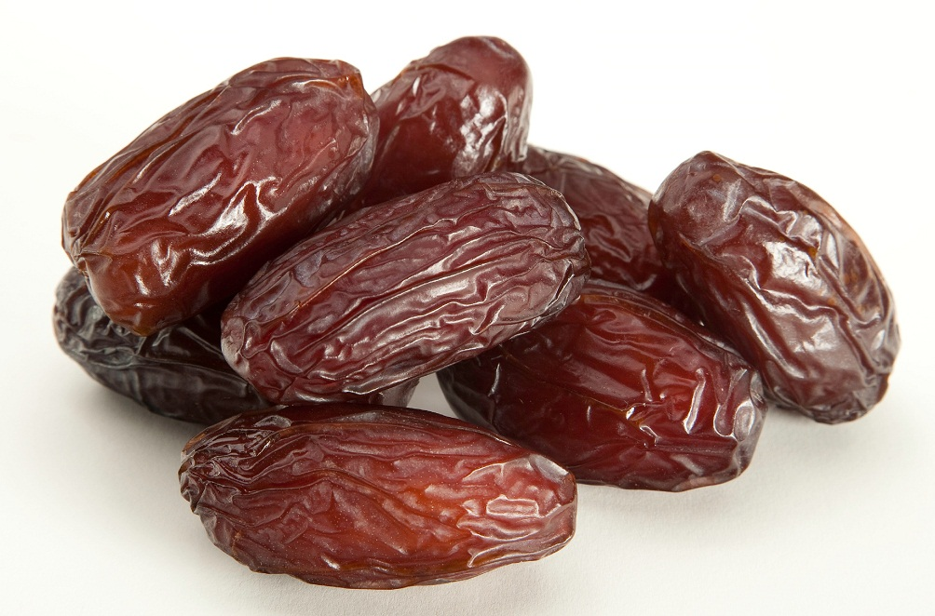

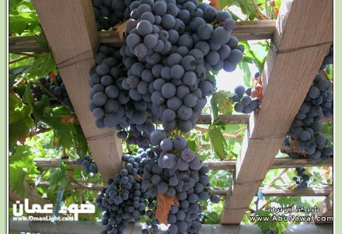
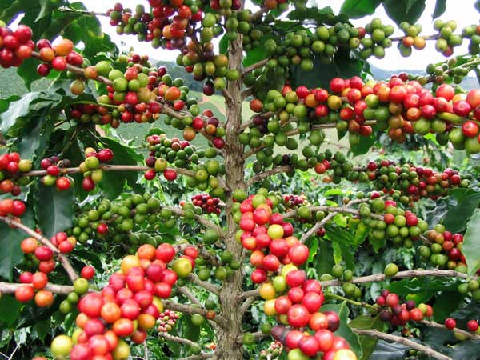
3- ماهي أهم المنتجات الزراعية لدول شبه الجزيرة العربية ؟
البن و الحبوب و الفاكهة و التمور ..

Slide 11

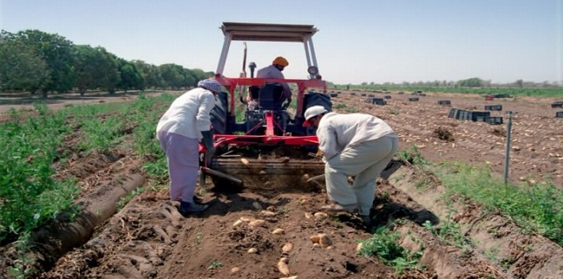
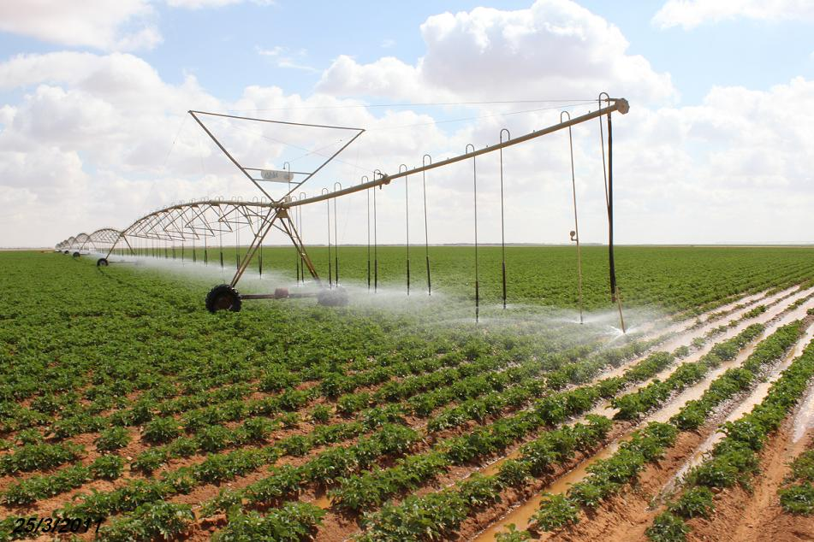
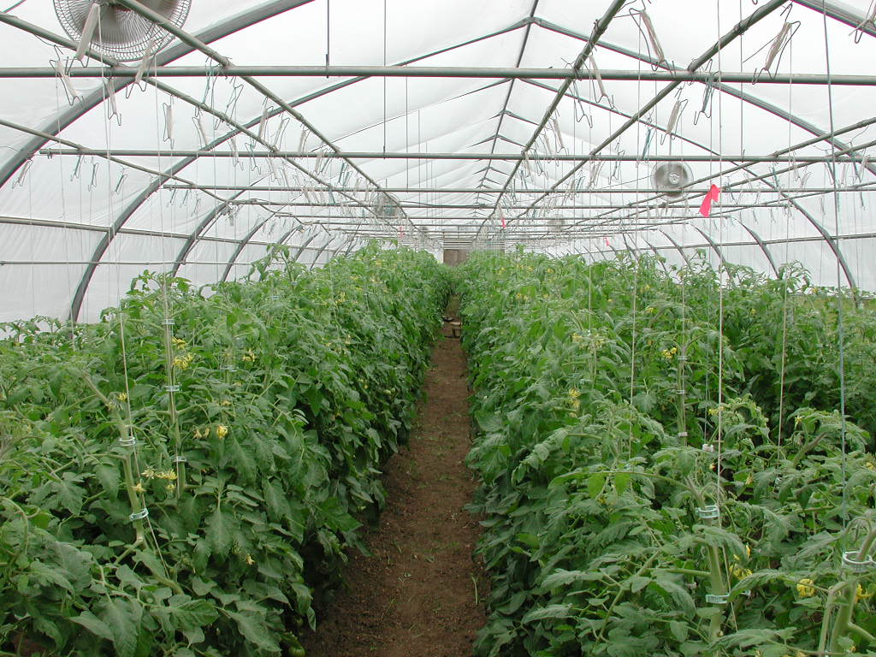
4- كيف اهتمت دول شبه الجزيرة العربية بزيادة الإنتاج الزراعي ؟
1- توظيف الآلات و التقنيات الزراعية الحديثة
2- الإهتمام بالزراعة المحمية ..

Slide 12

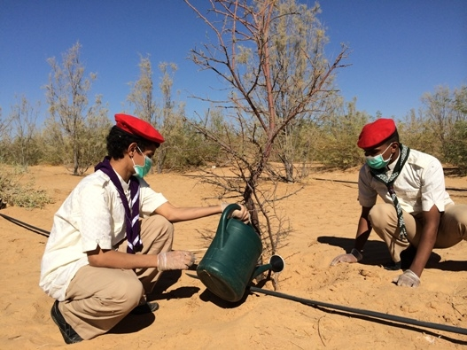
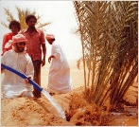
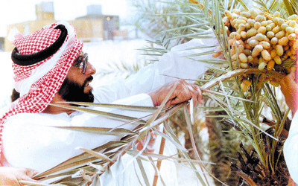
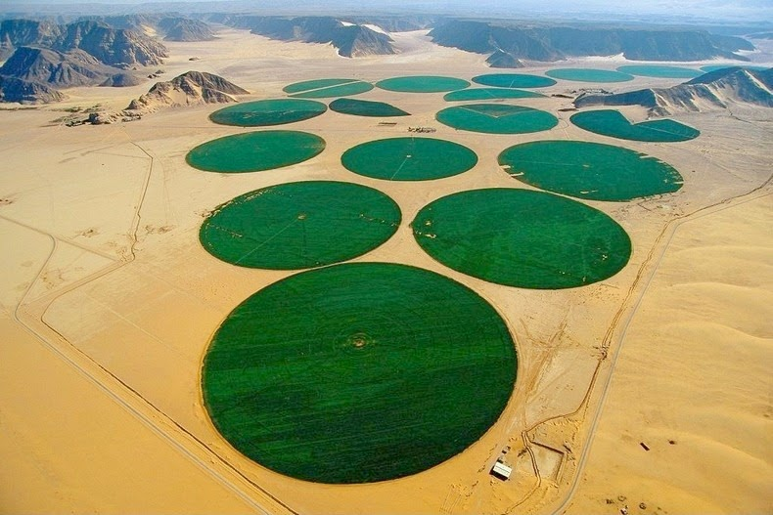
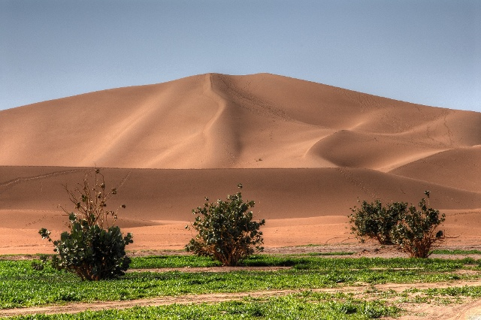
- توسيع الرقعه الخضراء و استصلاح الأراضي3 وتسوية الكثبان الرملية في الصحراء ..

Slide 13

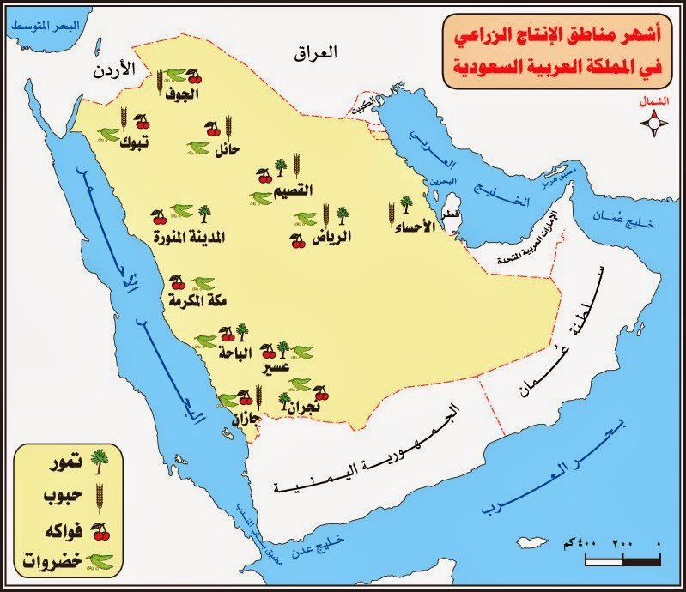
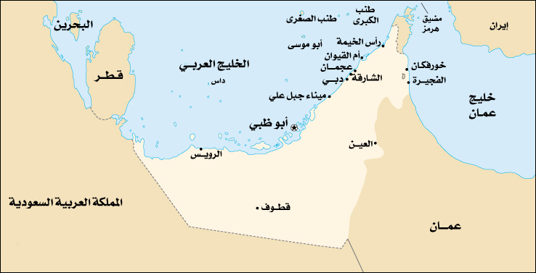

Slide 14

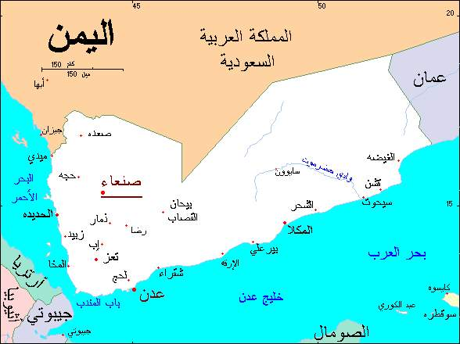
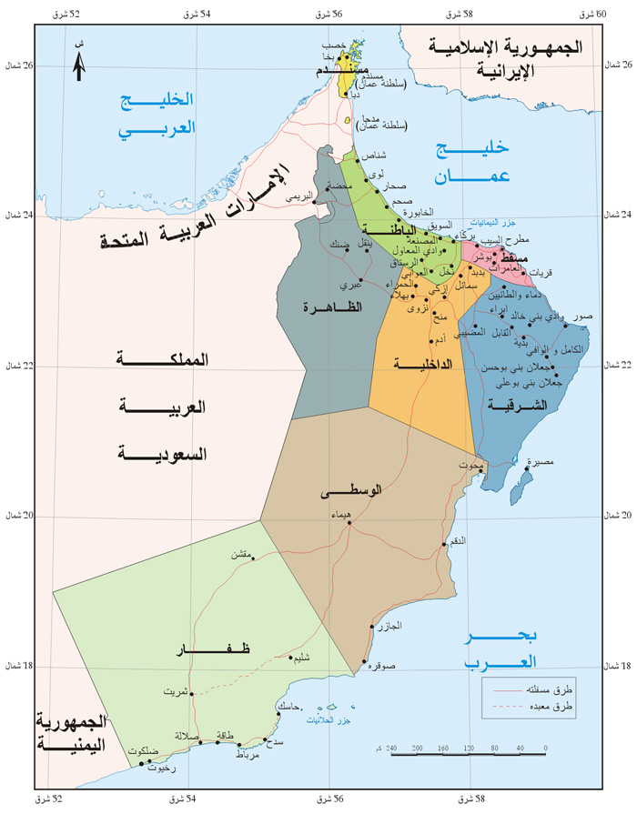

Slide 15


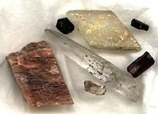
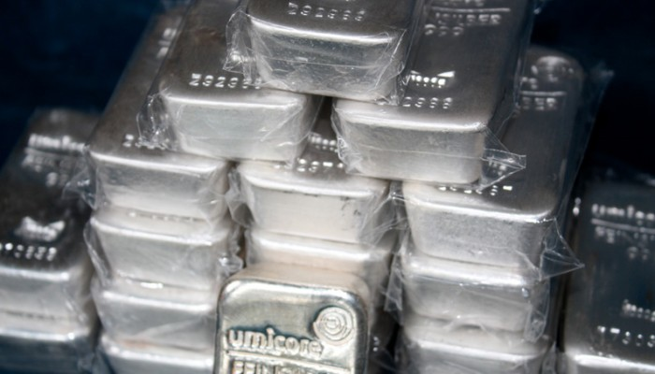
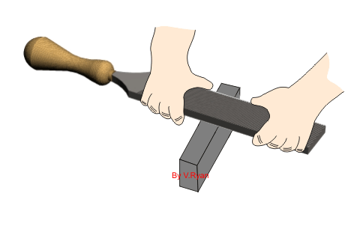
مالمقصود بالتعدين ؟
3- التعدين واستخراج النفط والغاز
استخراج المعادن من باطن الأرض وتنقيتها وإعدادها للتصنيع

Slide 16
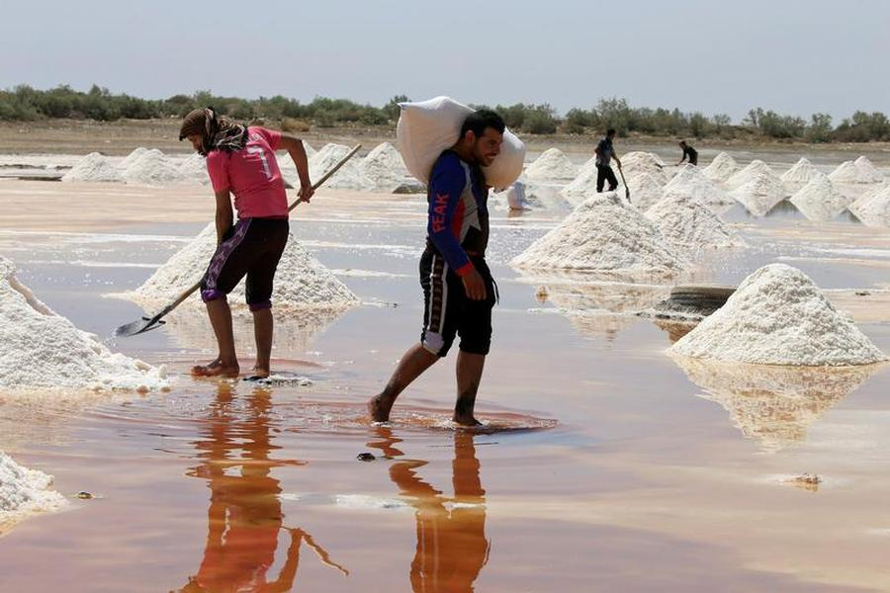
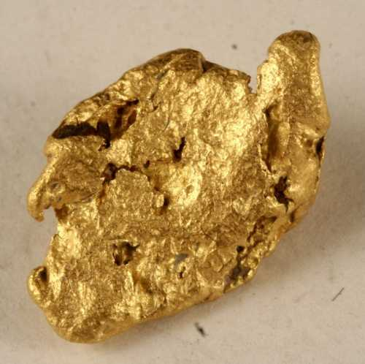
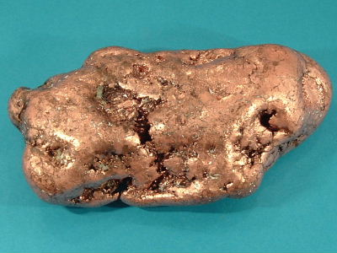
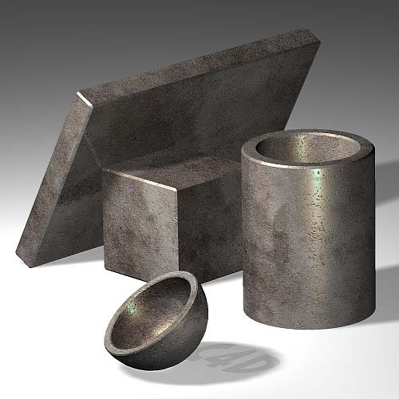
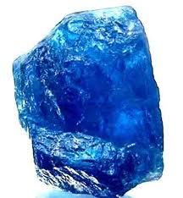


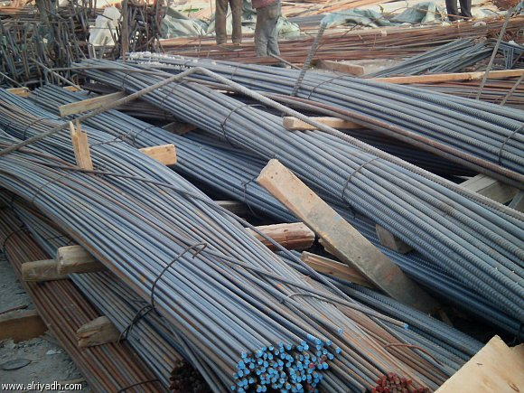
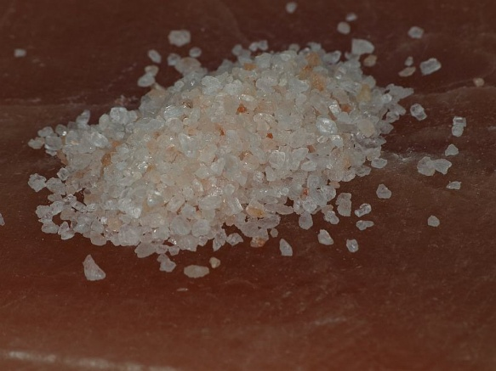
أهم المعادن في ش ج ع
الفوسفات
الذهب
النحاس
الملح الصخري
الحديد

Slide 17

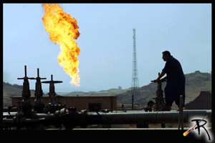
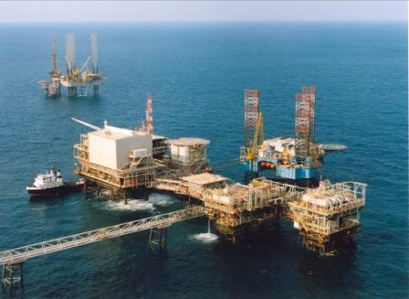
استخراج النفط والغاز الطبيعي
من الإنتاج العالمي
23%
تساهم دول ش ج ع بحوالي
من احتياطي النفط العالمي
و 39%

Slide 18

ماهي أبرز الدول المصدره للنفط في شبه الجزيرة العربية ؟
الكويت
الإمارات
السعودية

Slide 19
ومن أبرز الدول المصدره للغاز في ش ج ع:
الإمارات
السعودية
قطر

Slide 20

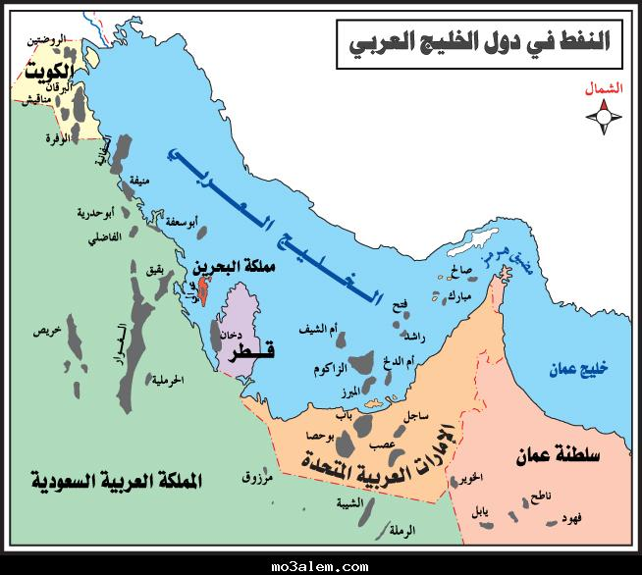

Slide 21

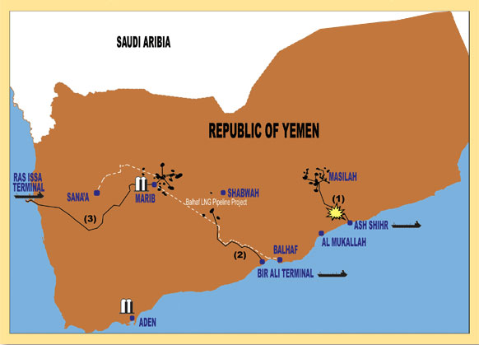
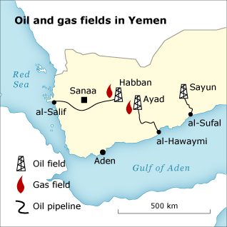

Slide 22

الأنشطة الاقتصادية لسكان شبه الجزيرة العربية :
؟
-الصناعه و التجارة
-التعدين و استخراج النفط و الغاز
-الزراعه و الرعي
-الغوص على اللؤلؤ و صيد الأسماك

Slide 23

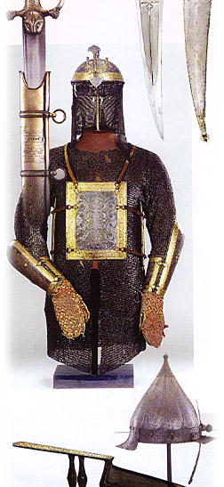
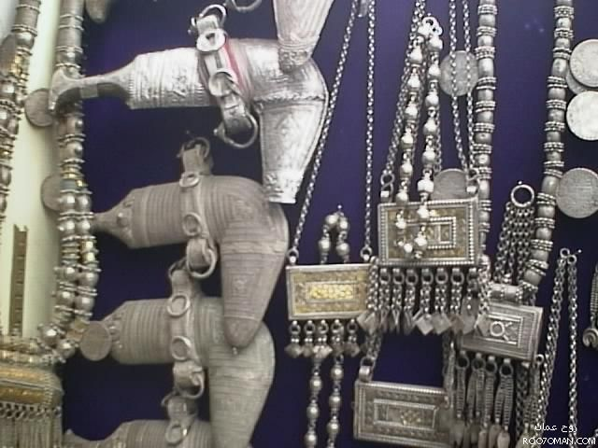
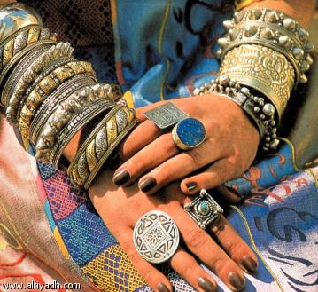
4- الصناعه والتجاره :
من الصناعات القديمه لدول شبه الجزيرة العربية :
صناعة البرد اليمانية و صناعة الحلي و الدروع و السيوف ..

Slide 24








مقومات الصناعة في دول ش ج ع
مصادر الطاقة
المواد الخام
الحيوانية
الزراعية
المعدنية
النفط
الغاز

Slide 25




مقومات الصناعة في ش ج ع
طرق النقل و المواصلات
الأسواق
رؤوس الأموال

Slide 26



الصناعه
الصناعات التحويليه
الصناعات الاستخراجيه

Slide 27







الصناعات في دول ش ج ع:
الإسمنت
الألمنيوم
الأدويه
المعدنيه
الغذائيه
استخراج النفط والغاز والملح الصخري
البتروكيماويه

Slide 28



Slide 29







التجاره في ش ج ع
الصادرات
الواردات

Slide 30


هل تتنوع الأنشطه الاقتصاديه في دول ش ج ع:

Slide 32






Slide 33



Slide 34





Slide 35



Slide 36



Slide 37




Slide 38




Slide 39



- التعدين و استخراج النفط و الغاز
- الغوص على اللؤلؤ و صيد الأسماك

Slide 40




Slide 41


Slide 42





Slide 43




Slide 44





Slide 45




Slide 46



Slide 47





Slide 48






Slide 49






Slide 50


2- كيفية المحافظة على الثروة السمكية في بلادنا ؟
بإمكاننا:
1- زيادة تكاثر الأسماك وزيادة إنتاجها
2- منع الصيد في مواسم ( التكاثر ) ..
3- استزراع ( الأسماك ) في المزارع السمكية ..

Slide 51


Slide 52


Slide 53





Slide 54





Slide 55


Slide 56





Slide 57





Slide 58




Slide 59



Slide 60



Slide 61



Slide 62





Slide 63


